Slide 1
Проект «Оптимизация документооборота при организации горячего питания для обучающихся школ Новокубанского района»

Slide 2
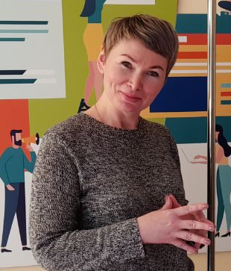
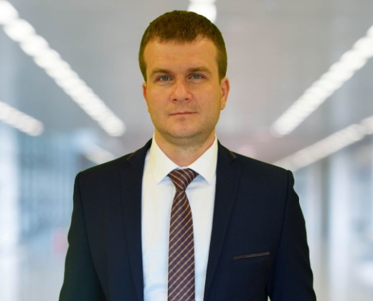
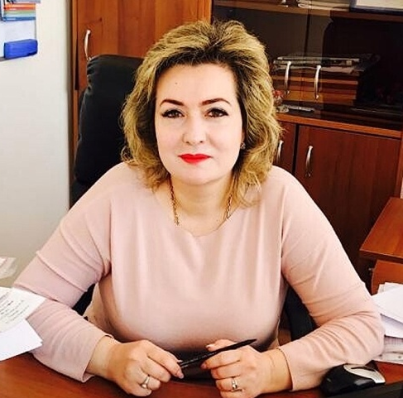
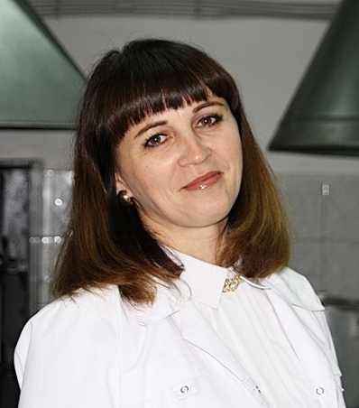
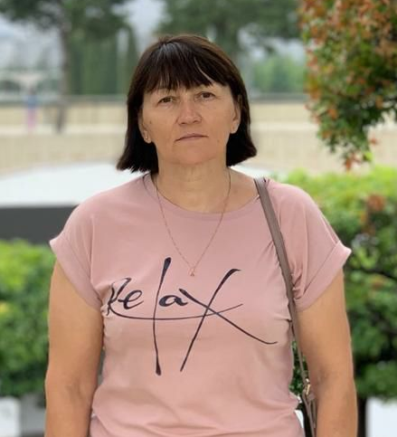
Команда проекта
«Оптимизация документооборота при организации горячего питания для обучающихся школ Новокубанского района»
Шило Вера Николаевна
Администратор проекта
Швайка Виктор Владимирович
Ответственный за информатизацию
Кулиева Диляра Тофиковна
Руководитель проекта
Пупенко Валентина Григорьева
Ответственный за улучшение
тех.процессов
Дедух Любовь Александровна
Ответственный за визуализацию

Slide 4








ЕЖЕДНЕВНЫЙ Процесс: от сбора информации об отсутствующих до передачи сведений заведующему производством (175 минут) ТЕКУЩЕЕ СОСТОЯНИЕ
2
Классный руководитель
Идет от своего кабинета к кабинету своего класса
3 минуты
Классный руководитель
Отмечает отсутствующих учеников
2 минуты
Классный руководитель
Вносит данные в бумажную рапортичку по питающимся
5 минут
Классный руководитель
Заполняет бумажный табель учета питающихся
5 минут
Классный руководитель
Передает рапортичку ответственному по питанию
5 минут
Неточные данные из-за возможного опоздания ребенка
При заполнении сведений о категориях необходимо помнить какой ученик к какой категории относится
Двойное введение данных
Время затрачиваемое классным руководителем
20 минут
Ответственный по питанию
Собирает бумажные рапортички от классных руководителей
60 минут
Ответственный по питанию
Проверяет правильность заполнения, определения категории питающихся в бумажных рапортичках
30 минут
Ответственный по питанию
Формирует общую рапортичку по школе для заведующего производством в бумажном виде
30 минут
Ответственный по питанию
Заполняет электронную форму табеля учета питающихся по школе для сдачи в централизованную бухгалтерию
30 минут
Ответственный по питанию
Передает общую рапортичку по школе заведующему производством
5 минут
Несвоевременная подача сведений от классных руководителей
Ошибки при подсчете
Двойное введение данных
Время затрачиваемое ответственным по питанию
155 минут

Slide 5
Проблемы и их решения
Неточные данные из-за возможного опоздания ребенка
Организовать сбор сведений о количестве питающихся до 16:00 ч на следующий день
При заполнении сведений о категориях необходимо помнить какой ученик к какой категории относится
Двойное введение данных
Разработка электронной формы документов с автоматической разбивкой по категориям питающихся и автоматическим сводом данных
Несвоевременная подача сведений от классных руководителей
Ошибки при подсчете

Slide 6

ЕЖЕДНЕВНЫЙ Процесс: от сбора информации об отсутствующих до передачи сведений заведующему производством (12 минут) ЦЕЛЕВОЕ СОСТОЯНИЕ
Классный руководитель
Написание сообщения в родительский чат дл сборы информации об отсутствующих на следующий день
1 минута
Классный руководитель
Заполняет электронную ведомость посещения
1 минута
Время затрачиваемое классным руководителем
2 минуты
Ответственный по питанию
Открывает электронную форму документа, формирует общую рапортичку по школе
3 минуты
Ответственный по питанию
Печатает общую рапортичку
2 минуты
Ответственный по питанию
Передает общую рапортичку заведующему производством
5 минут
Время затрачиваемое ответственным по питанию
10 минут
Экономия времени
163 минуты

Slide 7
ЕЖЕМЕСЯЧНЫЙ Процесс: от передачи табеля учета питающихся классным руководителем до сдачи табеля учета питающихся в МКУ ОС МБУ
ТЕКУЩЕЕ СОСТОЯНИЕ
Классный руководитель
Передает бумажный табель учета питающихся ответственному за питание
5 минут
Ответственный по питанию
Переносит данные в электронный вид, формирует сводный табель по школе
480 минут
Ответственный по питанию
Печать табеля учета питающихся
120 минут
Ответственный по питанию
Подписывает табель учета питающихся у классного руководителя, директора
60 минут
Ответственный по питанию
Передает в МКУ ОС МБУ
60 минуты
Большой объем документов , с необходимостью формирование разных видов табелей по категориям
Необходимость распечатывать несколько видов табелей на каждый класс
Разработка автоматического формирования сводных данных на основании ежедневно заполненных сведений
Время затрачиваемое на процесс
725 минут

Slide 8
ЕЖЕМЕСЯЧНЫЙ Процесс: от передачи табеля учета питающихся классным руководителем до сдачи табеля учета питающихся в МКУ ОС МБУ
ЦЕЛЕВОЕ СОСТОЯНИЕ
Ответственный по питанию
Формирует табель учета питающихся и распечатывает
60 минут
Ответственный по питанию
Подписывает табель учета питающихся у классного руководителя, директора
60 минут
Ответственный по питанию
Передает в МКУ ОС МБУ
60 минуты
Время затрачиваемое на процесс
180 минут
Необходимо распечатать 1 табель на класс и 1 сводный табель по школе
Экономия времени 545 минут

